Slide 1
B站弹幕文件获取
2023-12月

Slide 2
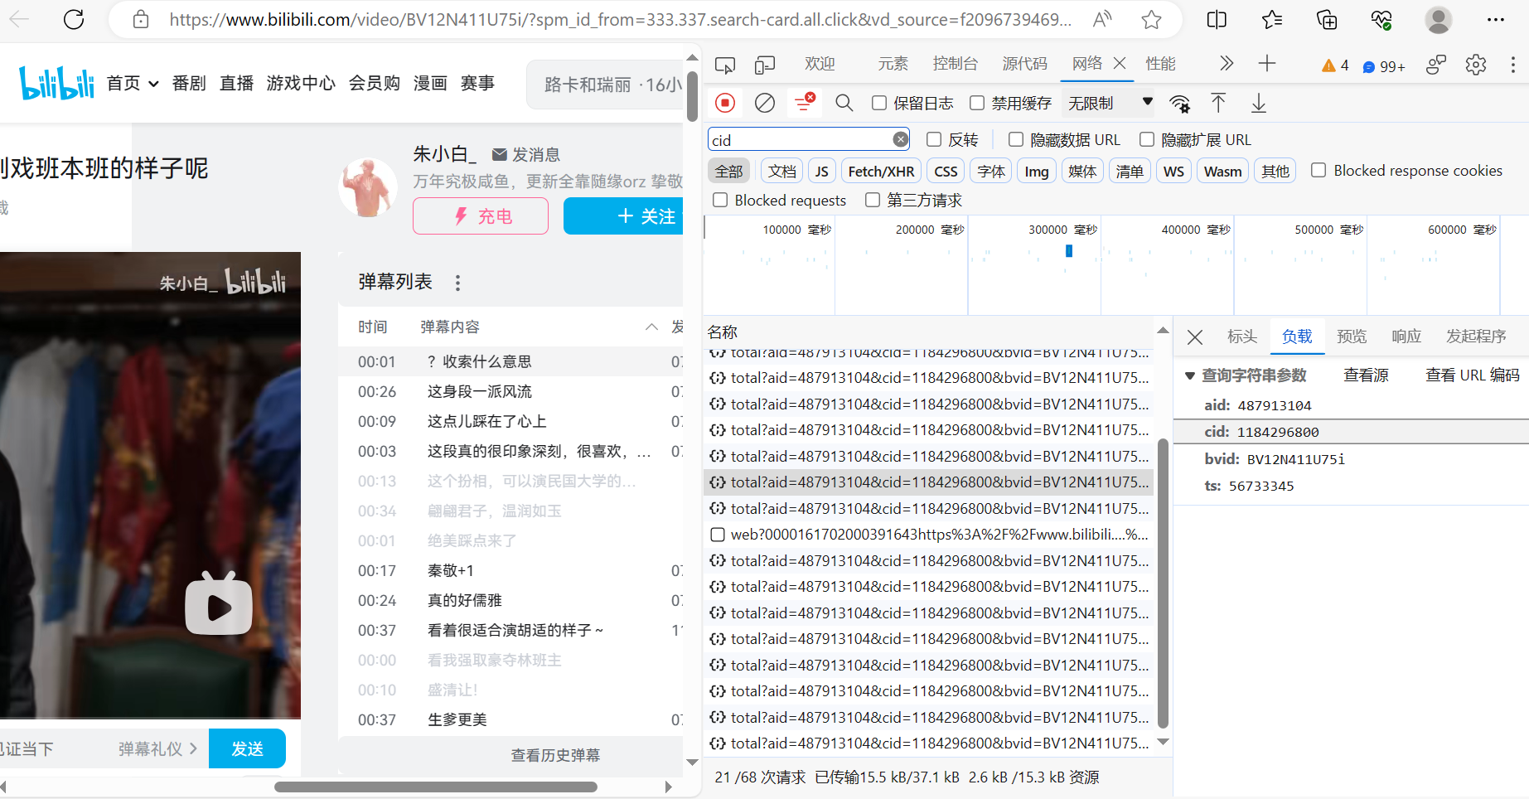

单击弹幕列表→F12开发者工具→网络面板→cid查找→记住cid号码

Slide 3
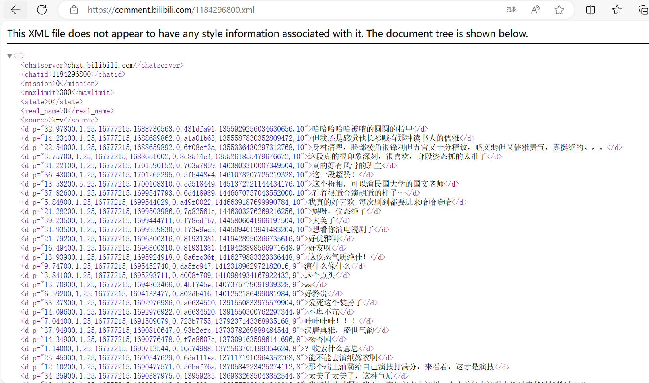
将地址列表.xml文件设置为cid号.xml。即可找到该文件，下载

